Slide 1

NÁZEV: VY_52_INOVACE_27_ROSTLINY A ŽIVOČICHOVÉ KOLEM NÁS.
NÁZEV ŠKOLY: ZŠ a MŠ Osoblaha, příspěvková organizace
AUTOR: Eliška Jurčicová
TÉMA: RYBNÍK A JEHO OKOLÍ
ČÍSLO PROJEKTU: CZ.1.07/1.4.00/21.0816
Prvoci.

Slide 2
Datum vytvoření projektu | 2012
Ročník | 6.
Popis prezentace | Žáci se seznámí se stavbou těla trepky velké a ostatními nejčastěji se vyskytovanými prvoky v rybníku.

Slide 3
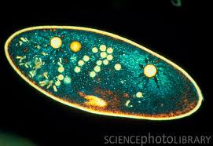
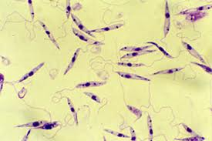

Co jsou prvoci?
jejich tělo tvoří jedna buňka
pohybují se pomocí brv, panožek nebo bičíků
jsou konzumenti, producenti i konzumenti nebo parazité
podle způsobu pohybu je dělíme na třídy:
nálevníci
brvy
bičíkovci
bičíky
kořenonožci
panožky

Slide 4
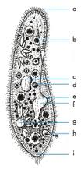
Podle učebnice doplň k písmenům části těla trepky:
stavba těla trepky velké
buněčný hltan
cytoplazma
buněčná řiť
potravní vakuola
buněčná ústa
velké jádro
malé jádro
stažitelná vakuola
brvy

Slide 5
Tady je výsledek.
Tak jak jste to zvládli?
brvy
potravní vakuola
velké jádro
malé jádro
buněčná ústa
buněčný hltan
stažitelná vakuola
buněčná řiť
cytoplazma

Slide 6
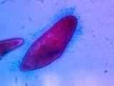
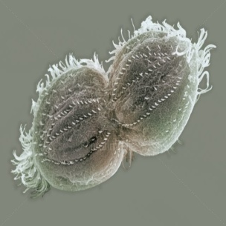
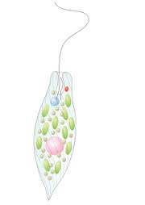
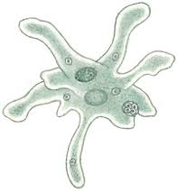
Nejznámější zástupci prvoků.
Z nálevníků je to
trepka velká
, která se nejčastěji
rozmnožuje
dělením.
Nejznámější zástupce bičíkovců
je
krásnoočko zelené,
které v cytoplazmě obsahuje zelené
chloroplasty.
Zástupcem kořenonožců je
měňavka
velká,
která neustále mění tvar těla.
Za DÚ zjisti, co je
FAGOCYTÓZA

Slide 7
Použité zdroje:
http://www.visualphotos.com/image/1x3744237/paramecium_caudatum_paramecium_caudatum_this
http://leccos.com/index.php/clanky/nalevnici
http://www.czechnationalteam.cz/view.php?cisloclanku=2011110002
http://www.vsechnoruzne.estranky.cz/fotoalbum/prirodopis/korenonozci.html
http://mikro.jaknahmyz.cz/prvoci
http://www.profimedia.cz/fotografie/nalevnici-prvoku-oxytrichia-reprodukce-stepenim-sem/0039963178/#
http://cs.wikipedia.org/wiki/Kr%C3%A1snoo%C4%8Dka
http://leccos.com/index.php/clanky/menavky
David Burnie, Mikrosvět - Mikroskopický svět drobných organismů, Nakladatelství Slovart s. r. o., 2003
Eliška Musilová, Antonín Konětopský, PŘÍRODOPIS, Úvod do učiva Přírodopisu, učebnice 1. díl, nakladatelství Nová škola 2007

